Slide 1
ZooKeeper 核心流程设计分析
张 磊
2019.12.13

Slide 2
Leader Election

Slide 3
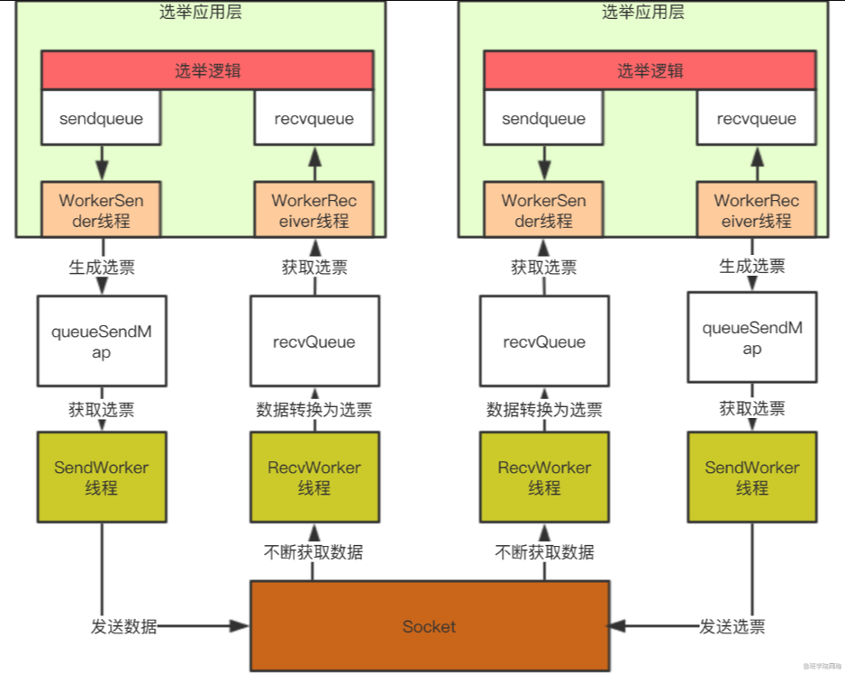

Slide 4
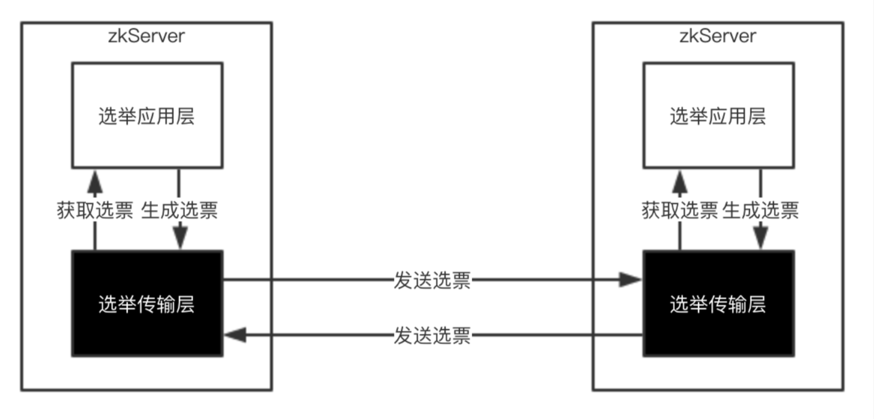

Slide 5
Leader Election Process
First, Let’s Watch a Short Video

Slide 6
服务器的启动
加载服务器配置；
监听2181端口；
领导者选举；
加载数据内存；

Slide 7
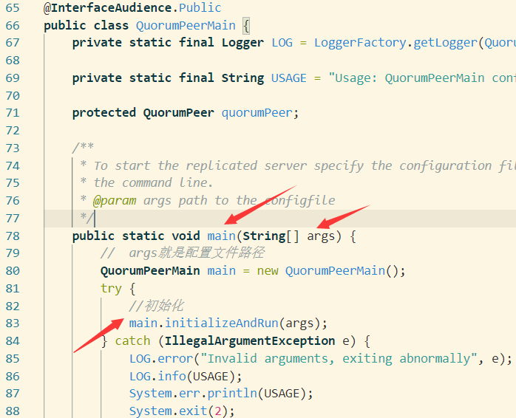
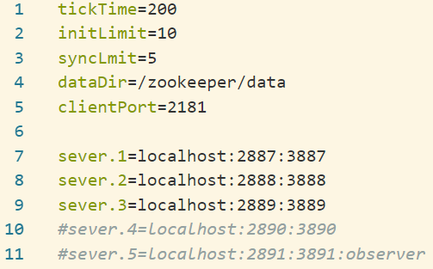
启动 QorumPeerMain
通过args找到服务器的配置文件；
调用main.initializeAndRun()方法，按照配置文件初始化服务器设置；

Slide 8
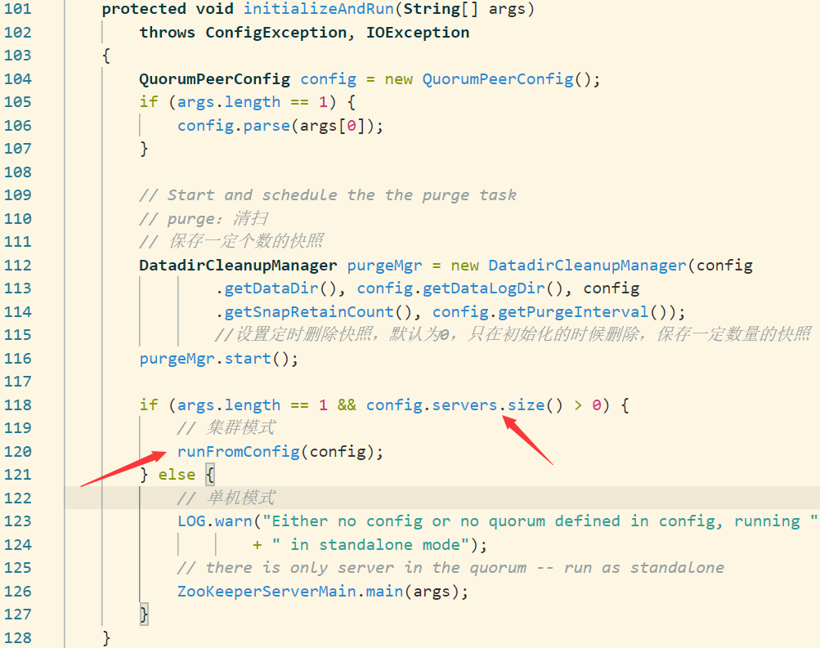
初始化时，根据配置文件保存一定数量的快照；
当配置文件中的服务器数量大于0时，以集群模式启动；

Slide 9
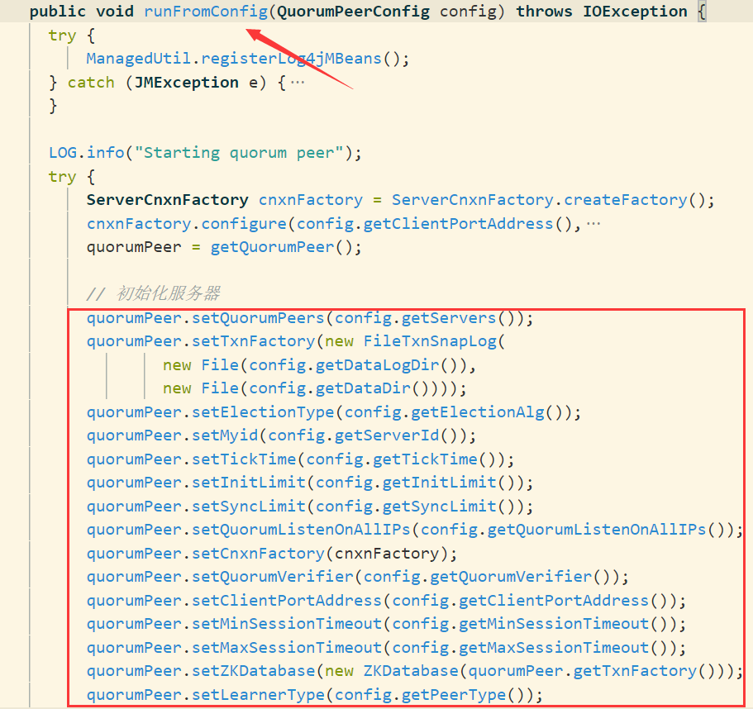

根据配置文件初始化服务器的相关配置，然后启动quorumPeer线程；

Slide 10
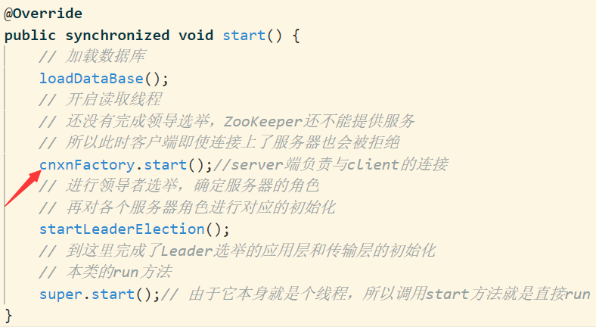
调用cnxnFactory.start()开启读取客户端的线程，监听2181端口；

Slide 11

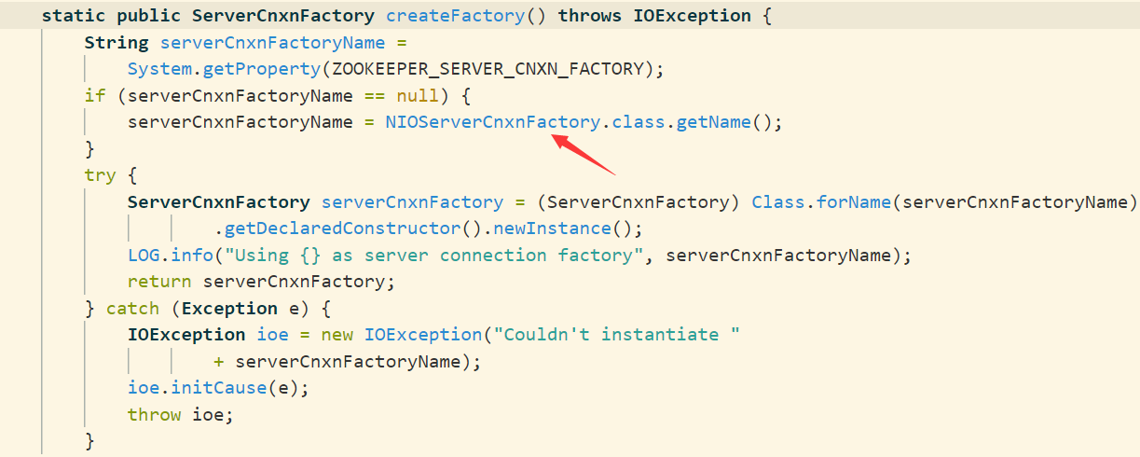
设置一个用于接收客户端请求的线程；

Slide 12
Start Leader Election
初始化Leader election,构建服务器之间的连接，为后续选举，投票服务

Slide 13
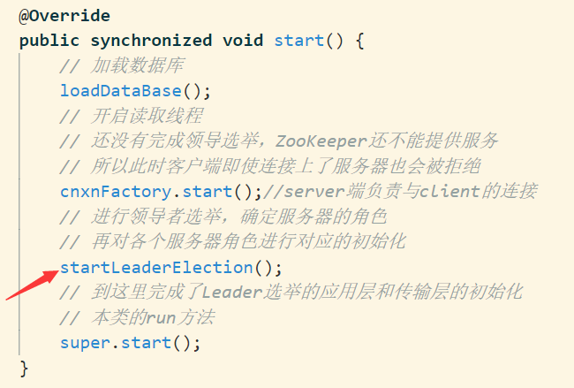
完成Leader选举传输层的基本初始化；

Slide 14
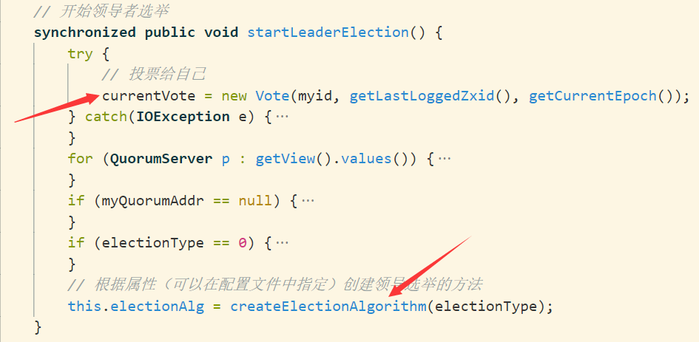
每台服务器启动初始化的时候都处于LOOKING状态，会先生成一个投给自己的投票，然后创建一个Leader选举的算法

Slide 15
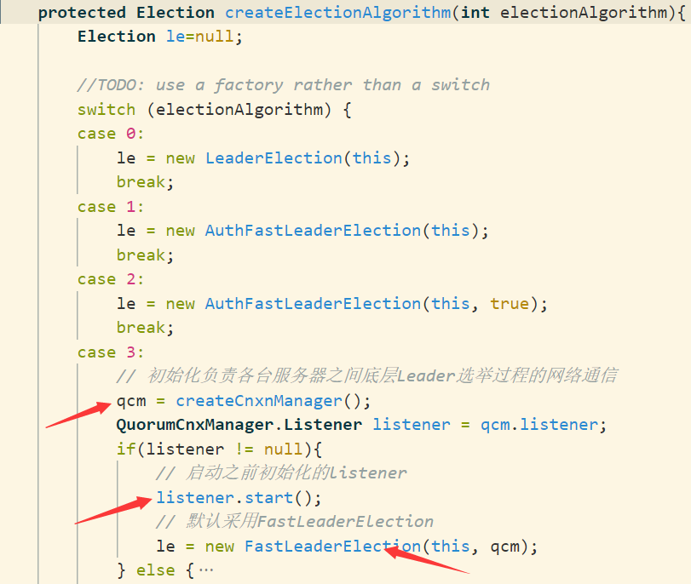
启动一个listener线程，用于监听其他服务器；
选举的算法可以在配置文件中指定，但是前3种方法都过期了，现在都默认使用FastLeaderElection ；

Slide 17
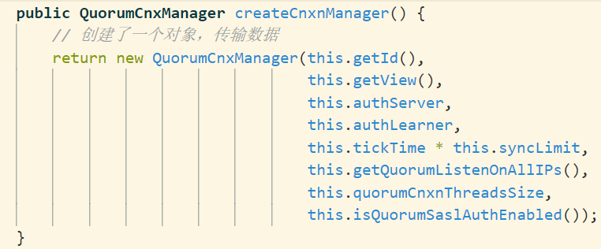
构建领导选举的传输层；

Slide 18
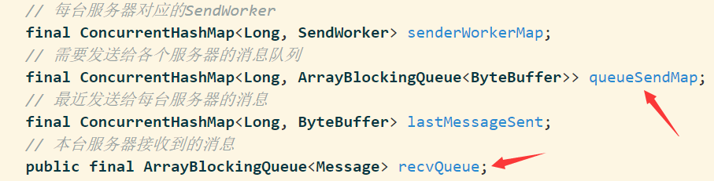
SendWorker是一个线程，它的run方法会从queueSendMap中拿出需要发送给其他服务器的选票，发送给其他服务器；
queueSendMap就是投票箱；
接收选票；

Slide 19
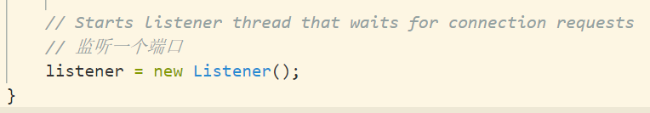
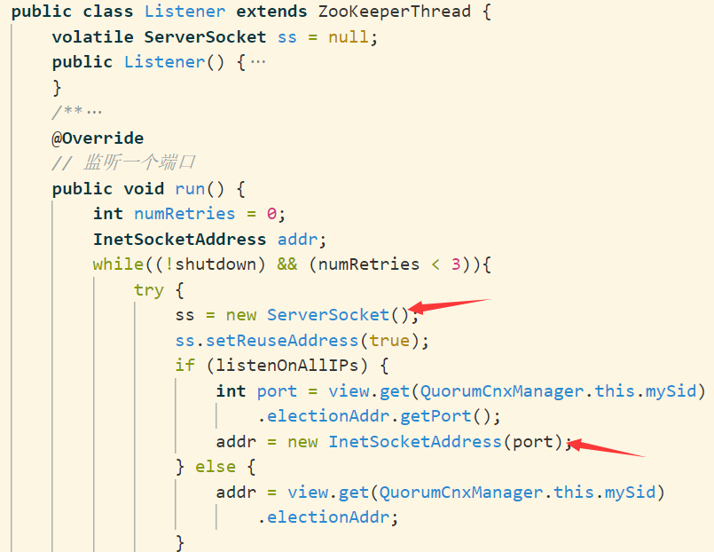
Listener也是一个线程，用于监听其他服务器；
Listener创建了一个ServerSocket，然后绑定住服务器的监听端口，即配置文件里的3888；

Slide 20
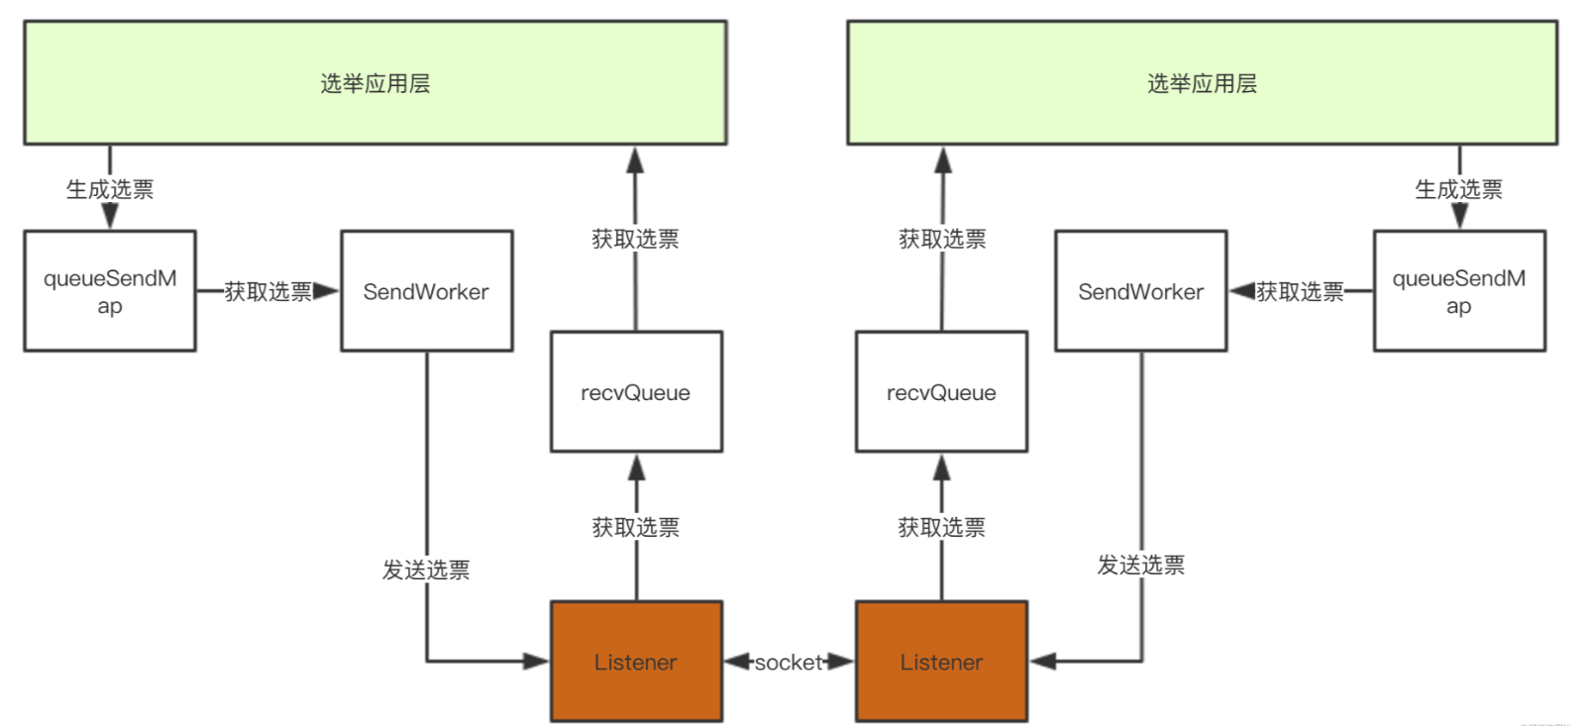

Slide 21
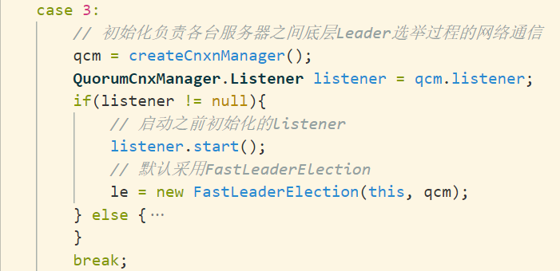
在这里，启动我们之前创建的Listener线程，基本完成传输层初始化；
创建一个FastLeaderElection的对象，开始初始化应用层；

Slide 22
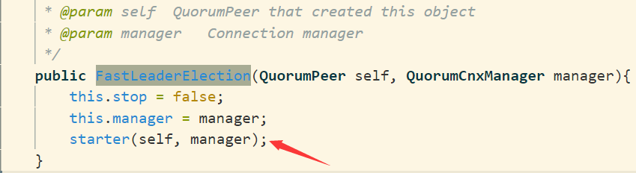
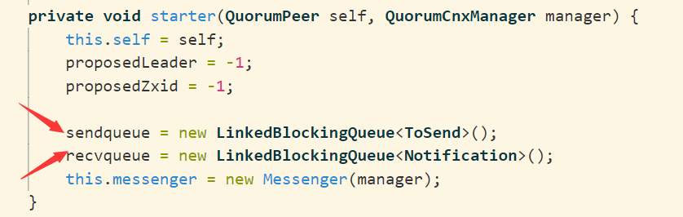
LinkedBlockingQueue<ToSend>创建一个应用层的发送选票线程，并将其与sendqueue绑定;
LinkedBlockingQueue<Notification>创建一个应用层的接收选票线程，并将其与recvqueue绑定;

Slide 24
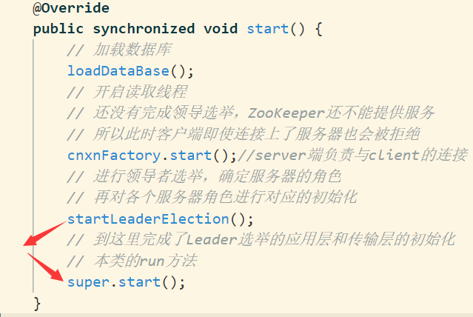
从startLeaderElection返回后，我们已经基本完成了应用层和传输层的初始化，就差socket还没有建立;
随后super.start会开启真正的Leader选举；

Slide 25
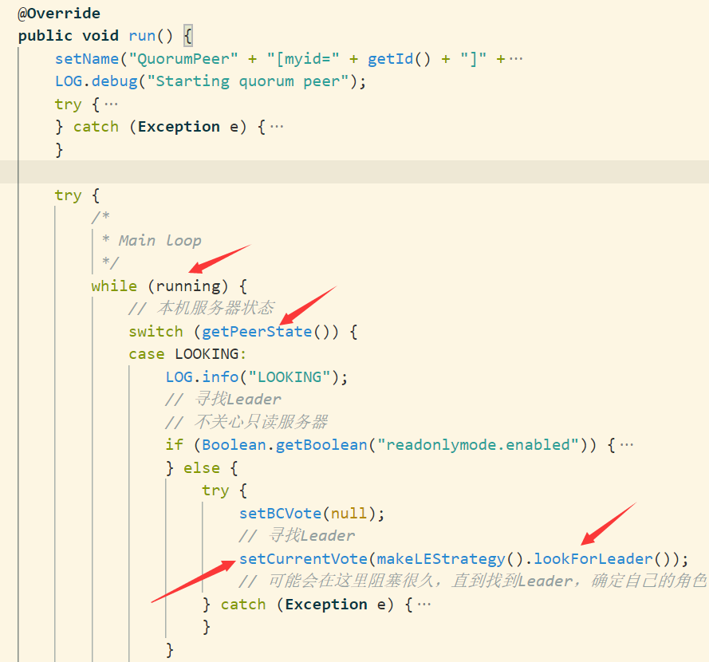
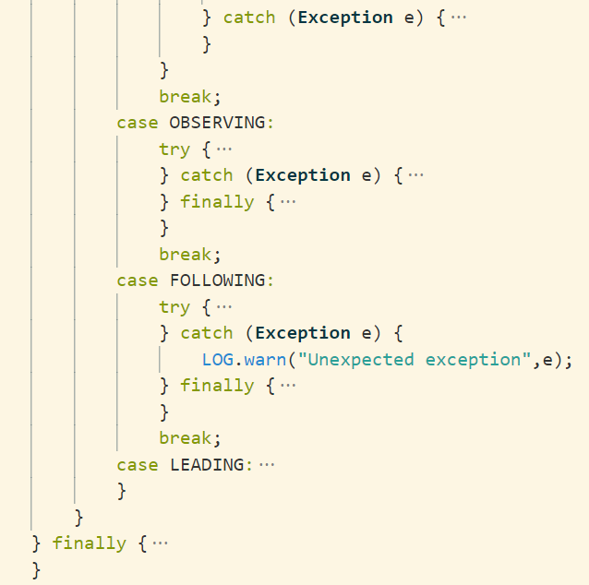

Slide 26
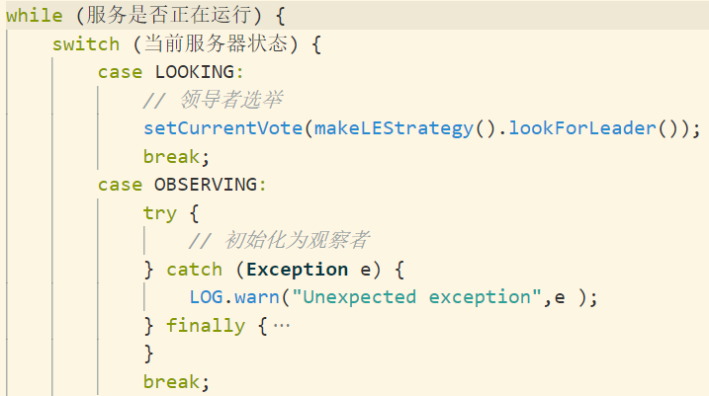
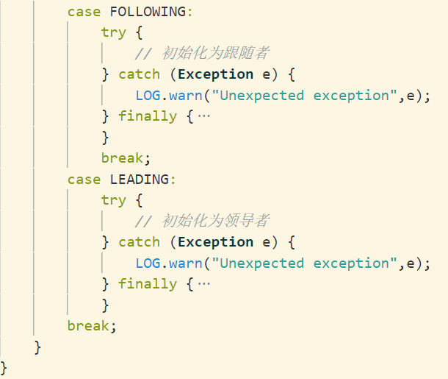
简化后的伪代码

Slide 27



ServerState有4个枚举值，分别对应4中集群角色的状态;
Running的值为true;
State的初值为ServerState.LOOKING;

Slide 28
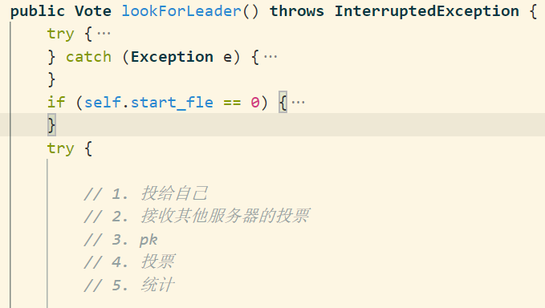
领导者选举需要干5的件事；

Slide 29
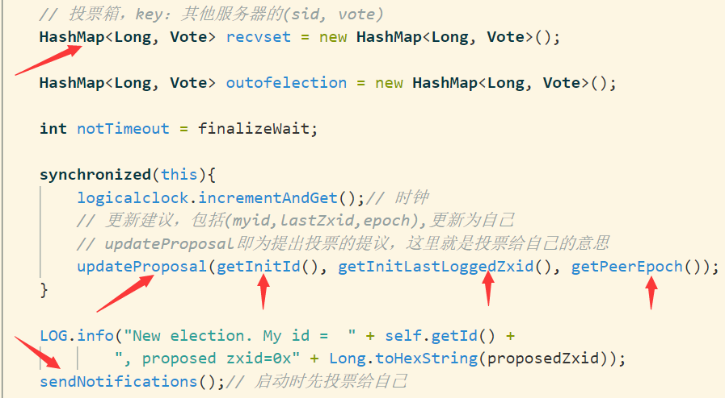
初始的时候，先发送一个给自己的投票;

Slide 30
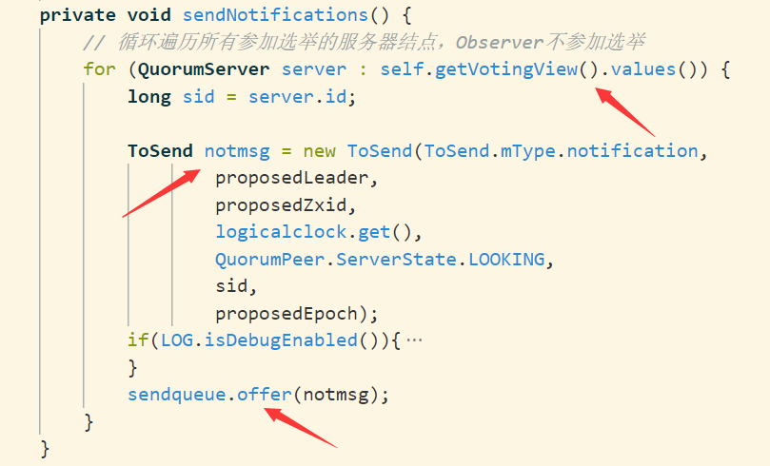
Observer不参加选举，所以不接收投票;
将投票的信息封装成一个ToSend notmsg;
Sid表示要把这个投票发给哪台服务器;
Sendqueue.offer把选票放到sendqueue里;

Slide 32
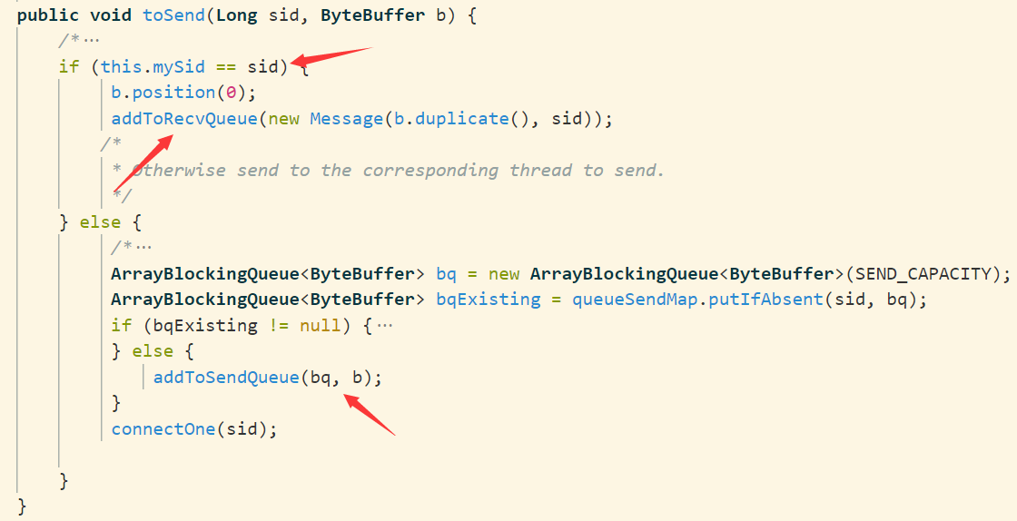
如果是投给自己的，那么直接放到recvqueue里;
如果是投给别人的，那么放到sendqueeu里;

Slide 33
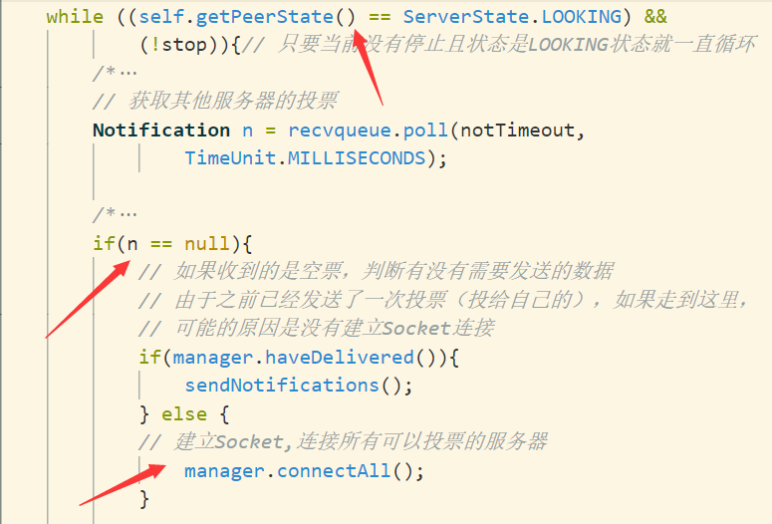
由于没有建立完整的Socket连接，所以当服务器拿走自己的选票后，再来拿选票，就会拿到null，这时将会建立与其他服务器的连接，彻底完成传输层的初始化;
如果选票不是null的话，则会进行选票的pk;

Slide 34
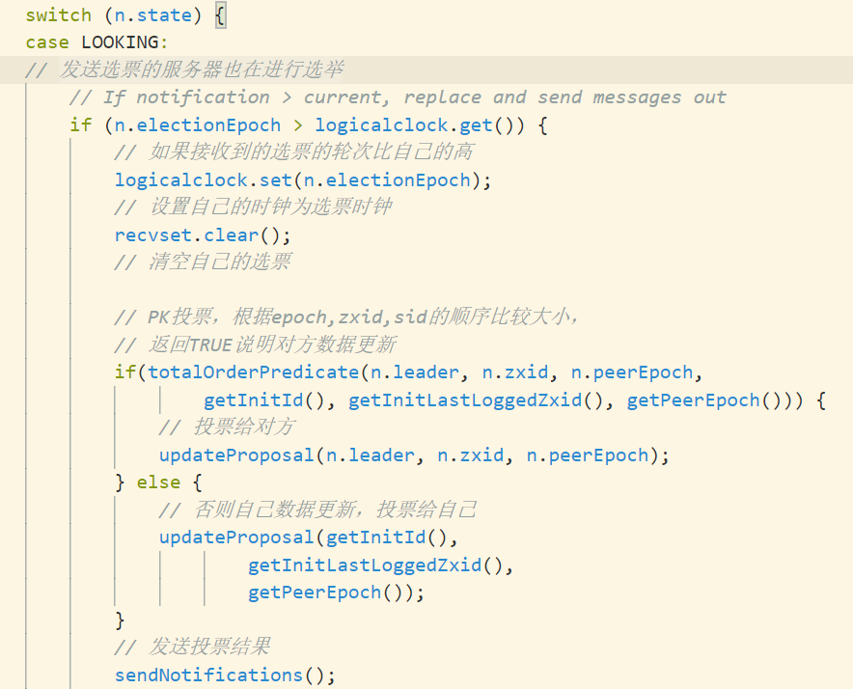
如果发送选票的服务器也处于LOOKING状态，那么就要进行选票的PK;
如果对方选出的Leader的届号比我的高，那么说明我落后了，需要将自己的时钟设置为选票的时钟，并清空自己的选票;
比较选票的服务器和本机，如果对方更新就投票给对方，否则投票给自己;
发送自己PK后的选票;

Slide 35
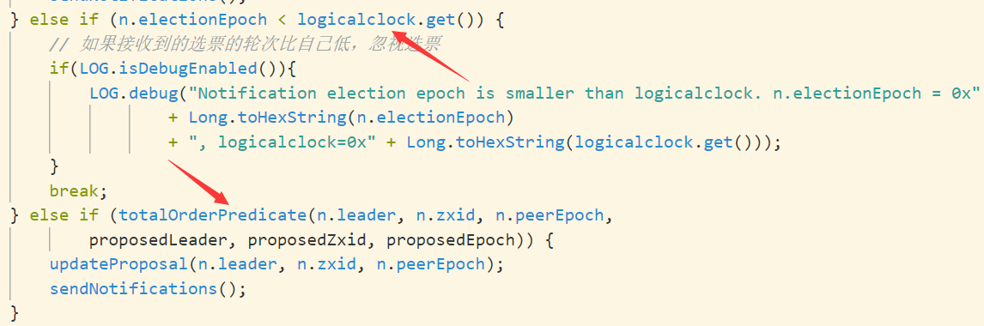
如果发送选票的服务器的届号比本机的低，那么直接忽略;
否则，两台服务器的届号相同，进行投票PK;

Slide 36
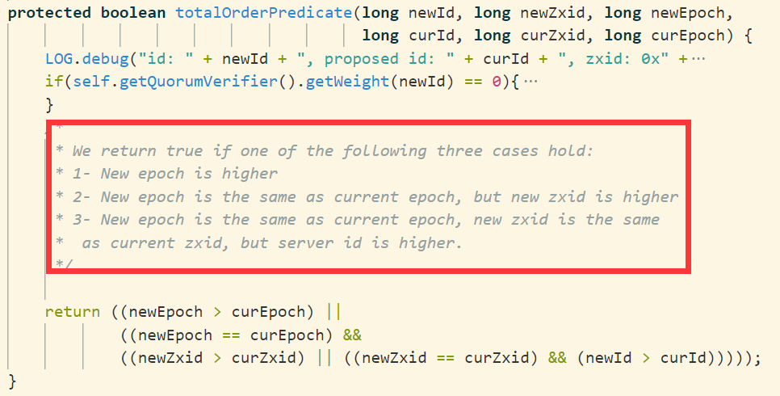
PK的逻辑如上

Slide 37
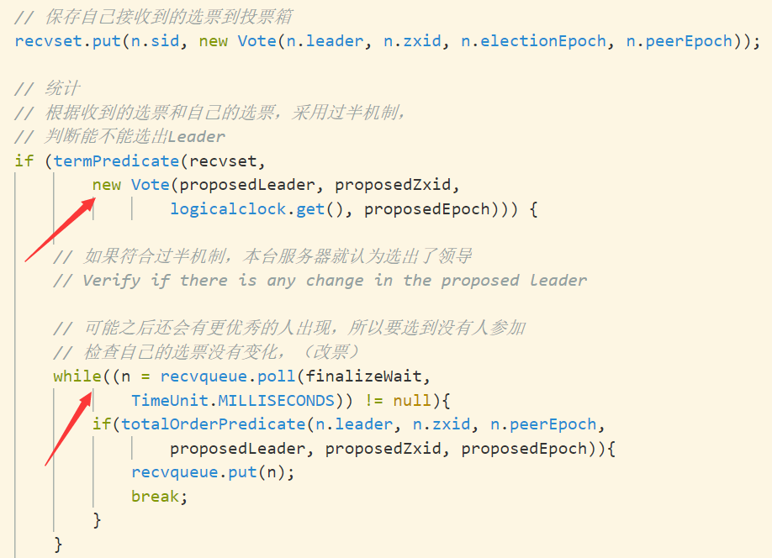
PK完成后，将自己的选票保存到投票箱，然后判断目前能不能选出Leader(过半机制);
如果可以选出Leader，为了保险，还需要看投票箱里还有没有剩余的选票;
只有当投票箱里没有选票，才能真正确定选出的Leader;
确定选出的Leader后会退出循环;

Slide 38
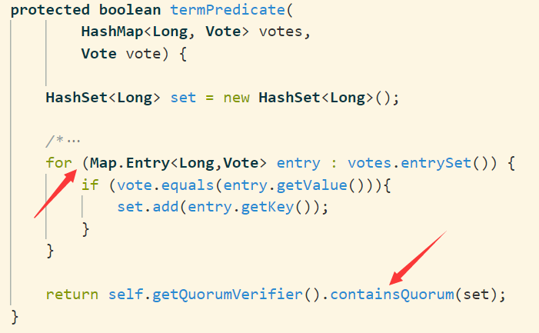
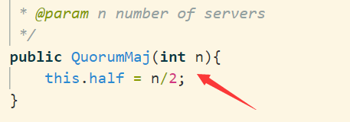
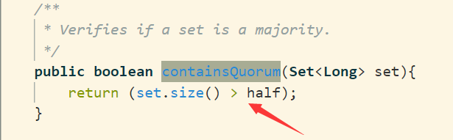
遍历投票箱，如果投票箱中有超过一半的选票投给了这个人，那么就返回True;

Slide 39
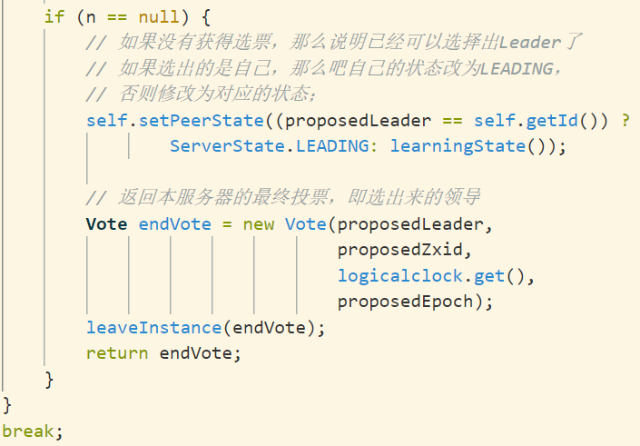
最后退出循环时n==null，这时，说明本机已经选出了Leader;
根据本机最终得到的选票，设置本机的角色状态;
返回本机的最终投票;

Slide 40
End of Leader Election
所有的服务器，最终选出的Leader都是一样的，这里Leader选举就完成了

Slide 41
从lookForLeader中退出后，setCurrentVote会将自己的currentVote设置为最终选出的Leader;
下一次循环，会初始化本机对应角色的事务;
然后开始对外提供服务;

Slide 42
THANK U
The end

